Slide 1
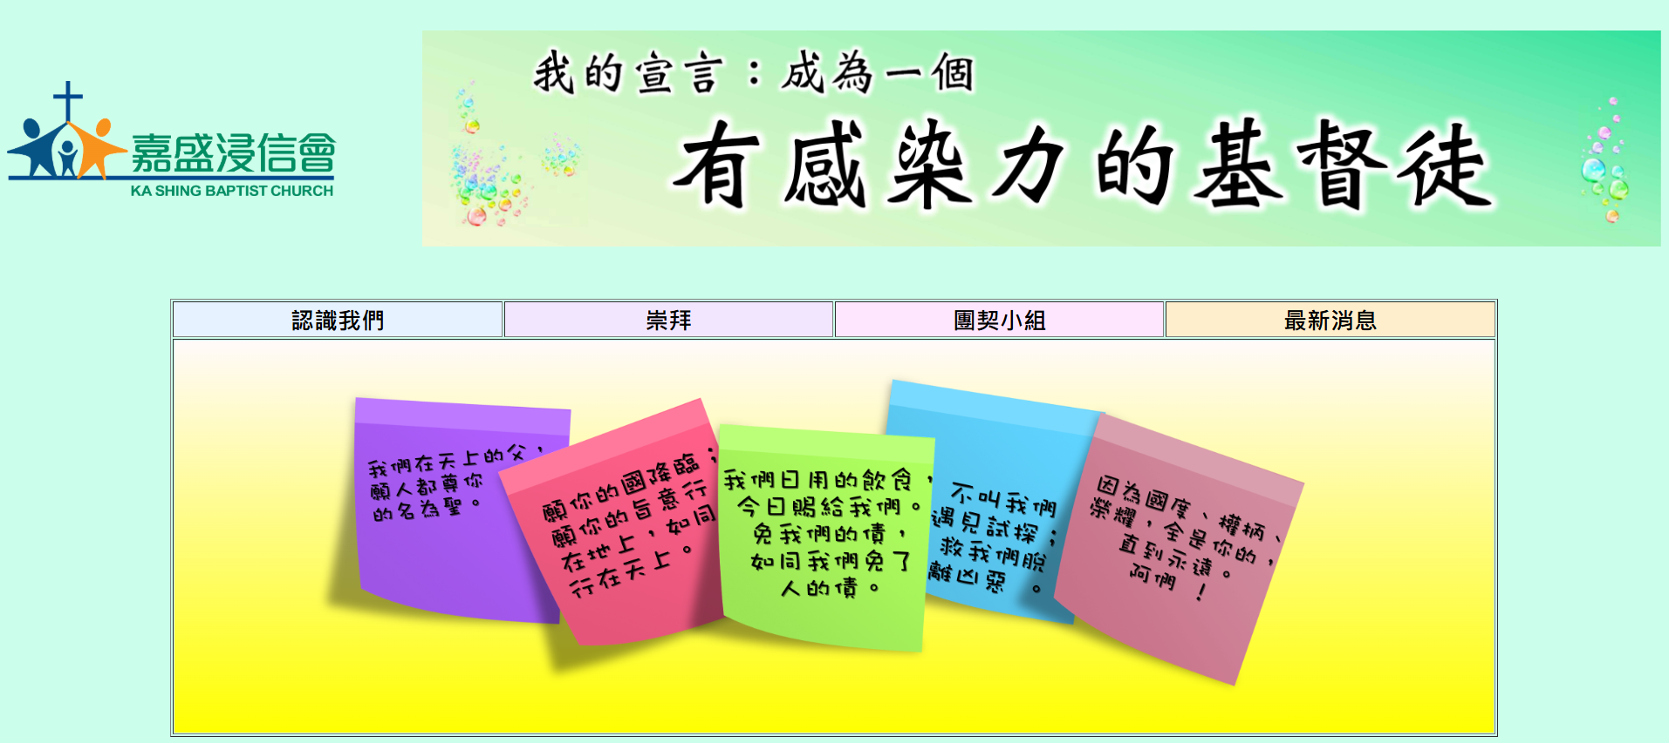
網站華麗 新
Final Project Topic: Final Project Topic: Final Project Topic: Final Project Topic: Final Project Topic:
專案報告
轉
Python 網站框架開發助理證書

Slide 2
專案成員
To Wai Man (1)
Leong Wai Lan Grace (2)
Wong Man Ying (3)
Cheung Tsz Lung (20)
Python 網站框架開發助理證書

Slide 3
內容
背景
現況-網站的痛點
挑戰
解決方案
頁面優化
新增功能
UML
操作演示
Python 網站框架開發助理證書

Slide 4

I. 背景
嘉盛浸信會於1996年成立，至今30年
位於粉嶺嘉盛苑
會眾近年不斷增長，並有年輕化趨勢
目前網頁未能配合教會發展
Python 網站框架開發助理證書

Slide 5
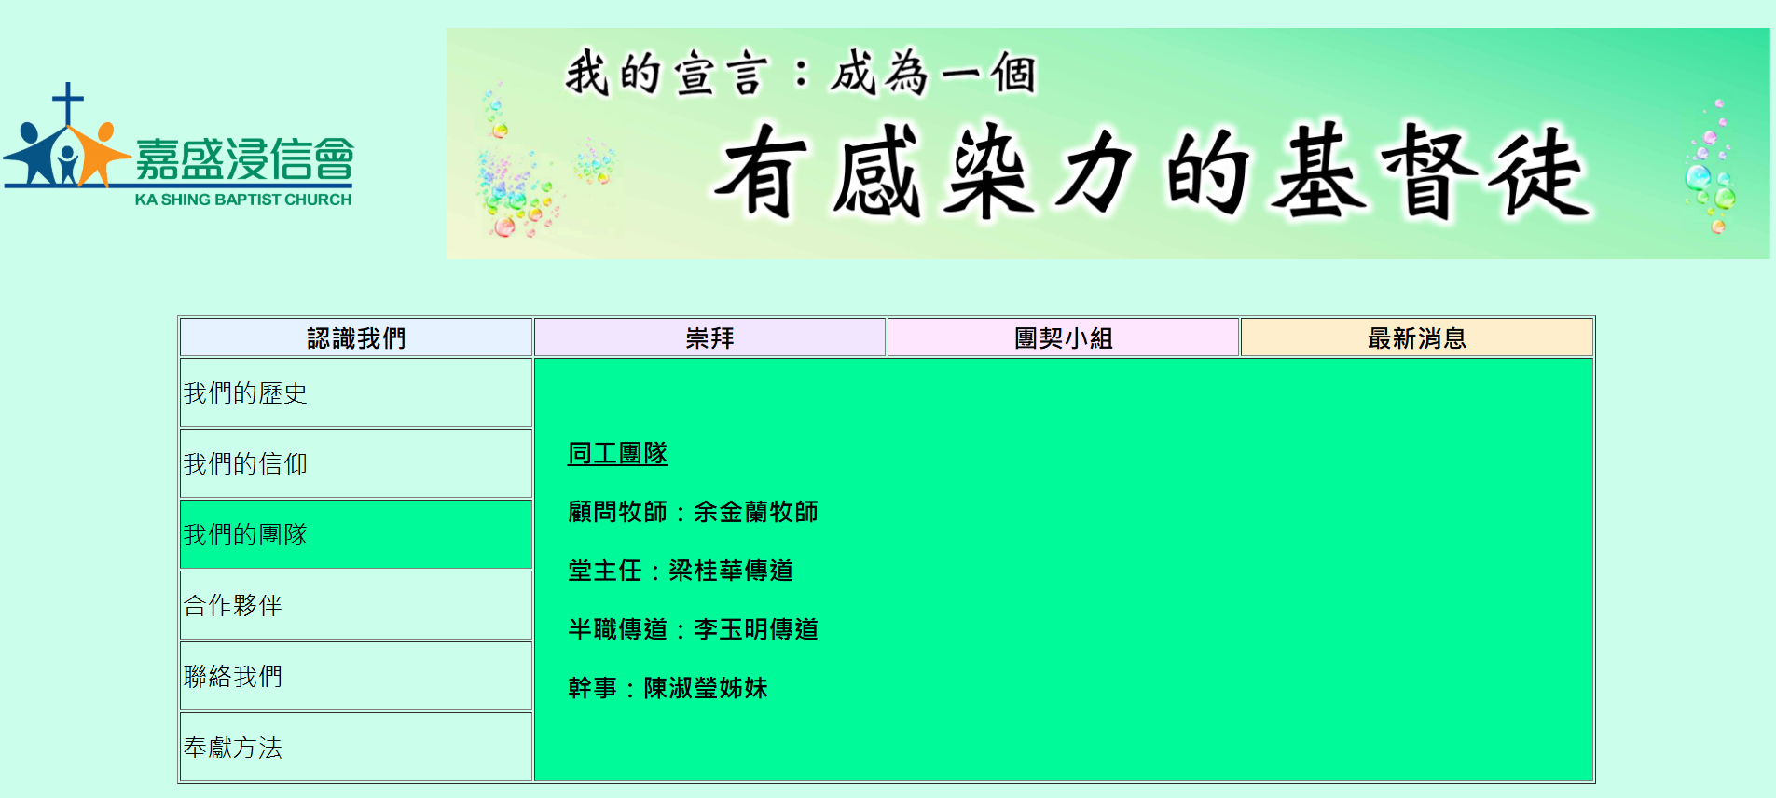
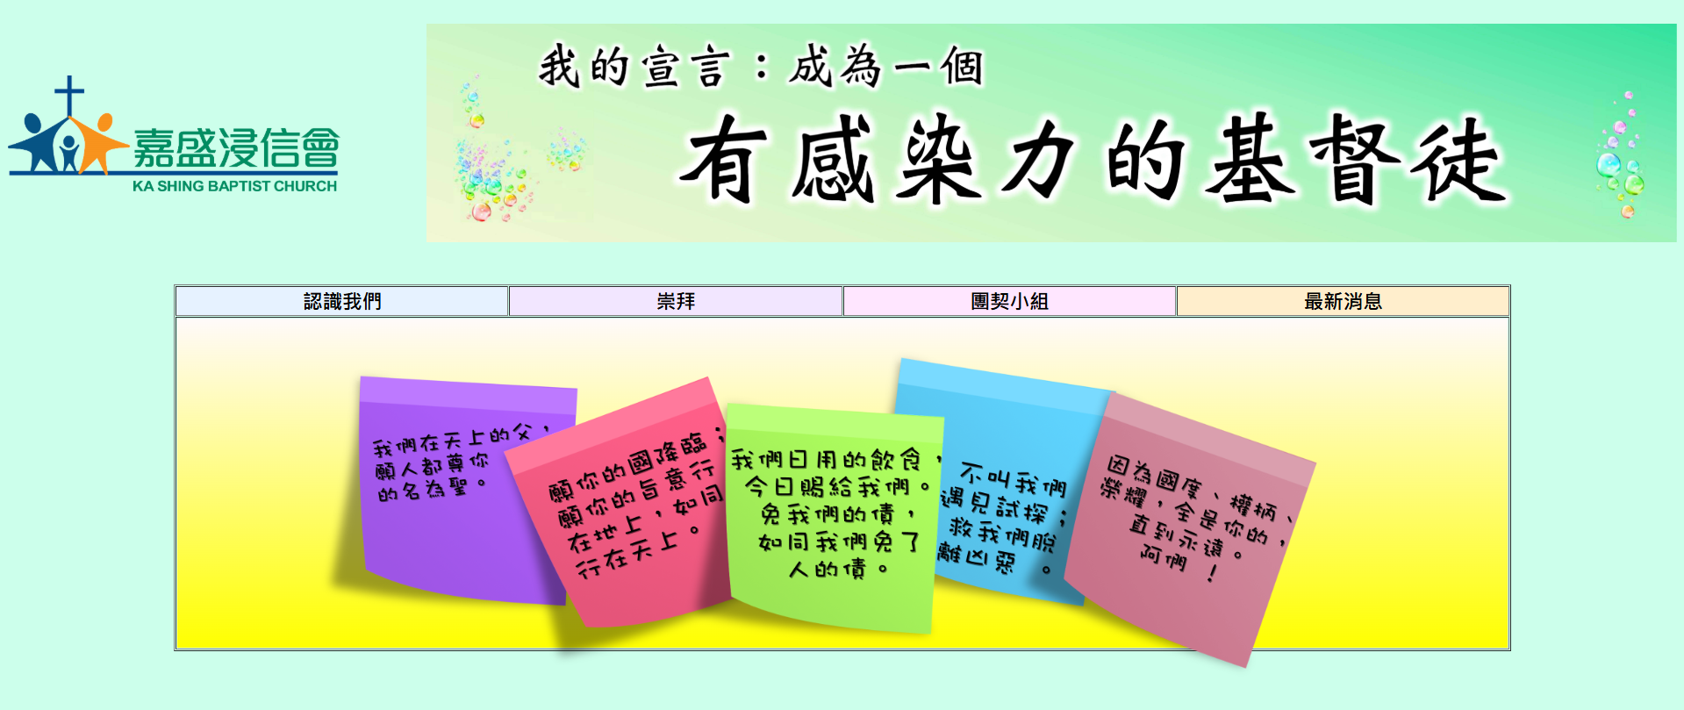
II. 現況-網站的痛點(1/4)
以文字資訊為主，首頁欠缺吸引力
首頁
Python 網站框架開發助理證書

Slide 6
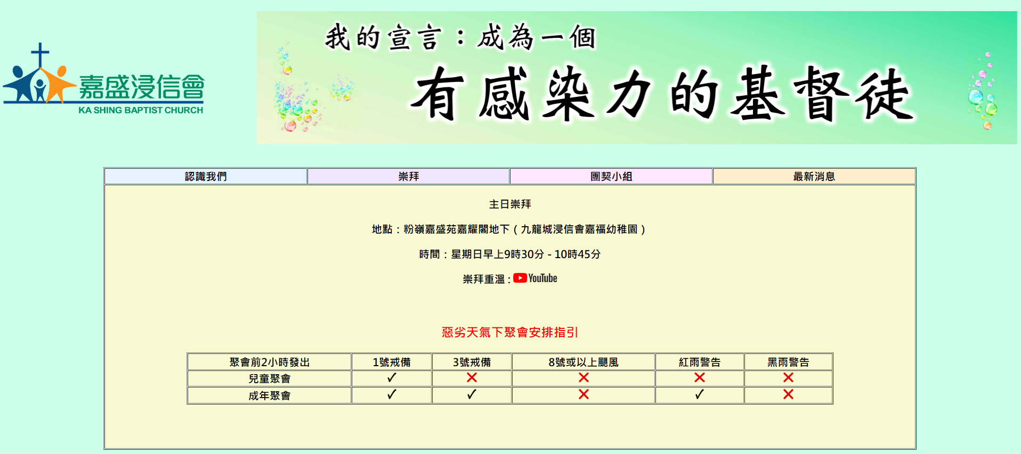
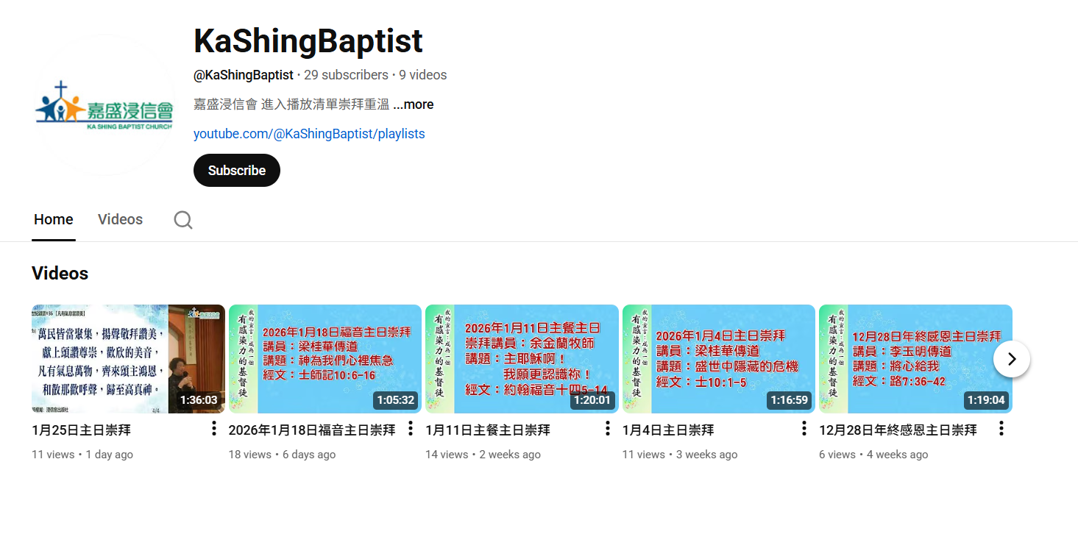
II. 網站的痛點(2/4)
搜查資料不容易
Python 網站框架開發助理證書

Slide 7
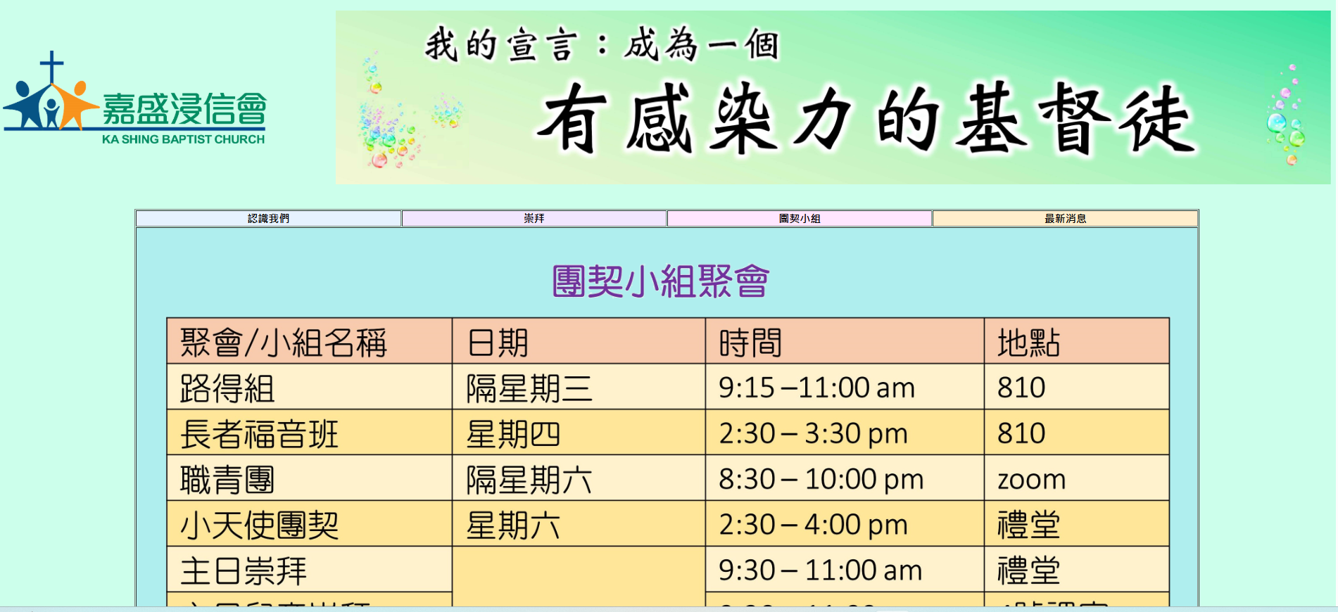
II. 網站的痛點(3/4)
資料不充足，難以吸引新來賓
Python 網站框架開發助理證書

Slide 8
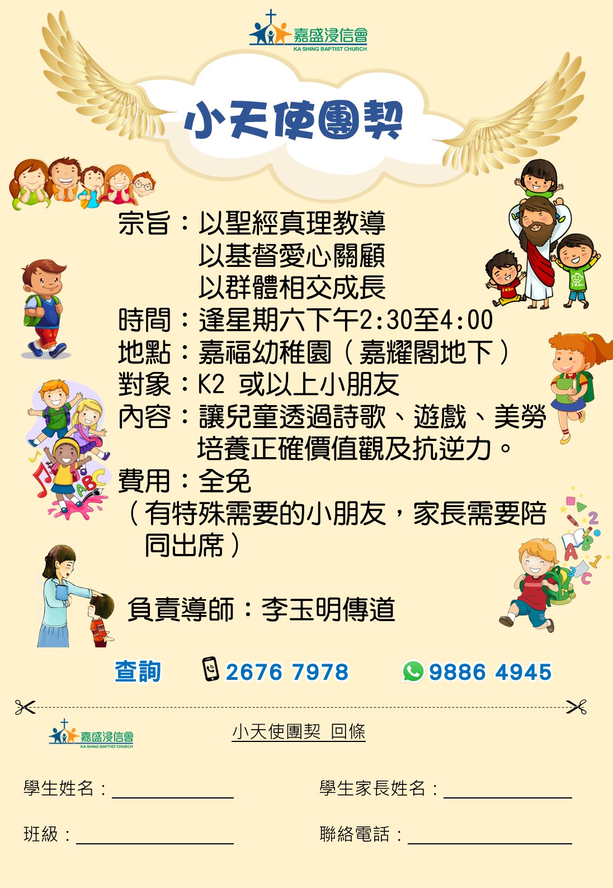
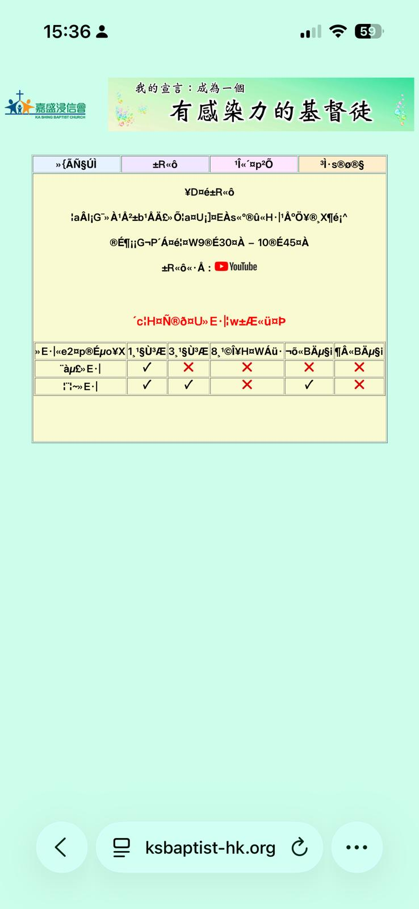
II. 網站的痛點(4/4)
活動未能在網頁上報名
增加行政人手
有些活動出現超額報名
沒有會員登入系統
手機版面無法閱讀
Python 網站框架開發助理證書

Slide 9
III. 挑戰
教會不願意作出改變
現有數據庫資料不完整，需要大量人手更新
擔心網絡安全問題，讓會員資料外洩
有部份會員未能用手機報名，以致網上報名人數與實際有偏差
Python 網站框架開發助理證書

Slide 10
IV. 解決方案 -頁面優化
首頁 | 快速連結 | Navbar | 動感
互動 | 內容整合 | 顏色/字體 | 處理各種螢幕尺寸
Python 網站框架開發助理證書

Slide 11
IV. 解決方案 -新增功能
講道檢索 | 會員註冊 | Alert! | 會員登入
網上報名 | 個人資料一覽 | 內容預覽 | 統計數據

Slide 12
V. UML

